Slide 1
Екологія
Проблеми навколишнього середовища на планеті та в Україні

Slide 2
Екологія (від дав.-гр. οἶκος — житло, оселище, будинок, майно і λόγος — поняття, вчення, наука) — наука про взаємодії живих організмів і їх спільнот між собою і з навколишнім середовищем. Термін вперше запропонував німецький біолог Ернст Геккель в 1866 р. в книзі «Загальна морфологія організмів» («Generelle Morphologie der Organismen»).
Екологія вивчає взаємовідносини організмів із довкіллям, досліджує структурно-функціональну організацію надорганізмових систем (популяцій, угруповань, екосистем, біосфери), виявляє механізми підтримання їх стійкості у просторі й часі.

Slide 3
Закони екології
Список основних екологічних законів, принципів і концепцій
Закон мінімуму (закон Лібіха)
Закон толерантності (закон Шелфорда)
Закон біогенної міграції атомів (закон Вернадського)
Закон внутрішньої динаміки рівноваги
Закон оптимальності
Закон односпрямованості потоку енергії
Закон рівно-визначеності умов життя
Закон розвитку довкілля
Закон сукупної дії природних факторів
Закон ґрунтостомлення (зниження родючості)
Закон фізико-хімічної єдності живої речовини (сформульований Вернадським)

Slide 4
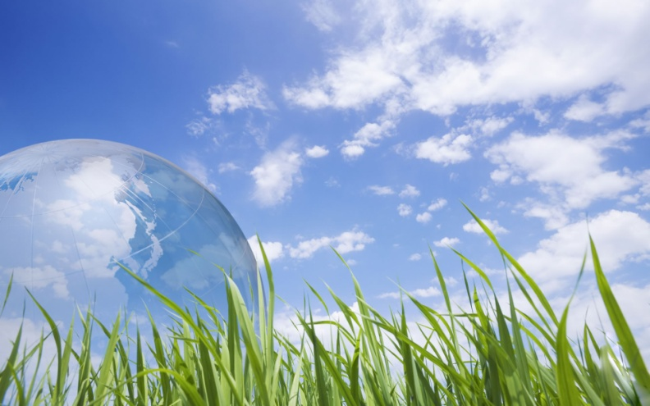
Ще одна класифікація екологічних дисциплін, за принципом теоретичності і застосування знань на практиці включає екологію теоретичну і практичну:
Теоретична екологія (біоекологія) — екологія живих організмів: людини, тварин, рослин, мікроорганізмів. Цей розділ виник першим і є фундаментом екології. Практична —
а) геоекологія — вивчає охорону і раціональне використання природніх ресурсів, ділиться на атмо-, гідро-, літо- та ландшафтну екологію. б) соціоекологія — вивчає вплив соціально-економічних факторів на довкілля. в) техноекологічна — вивчає техногенні фактори забруднення довкілля. Поділяється на екологію промисловості, с/г, транспорту.
Таким чином сьогодні є підстави говорити про складно організовану систему — екологічне знання.

Slide 5
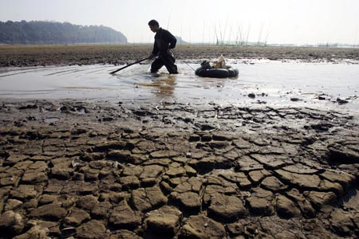
Екологічна криза
Екологі́чна кри́за — термін для позначення важкого перехідного стану екологічних систем і біосфери в цілому. Стан екологічної кризи означає наявність значних структурних змін навколишнього середовища. Традиційно виділяються екологічні кризи природного та антропогенного походження.
При цьому екологічна криза істотним чином відрізняється від екологічної катастрофи, адже остання означає повне руйнування екологічної системи. У випадку ж екологічної кризи зберігається можливість відновлення порушеного стану.

Slide 6
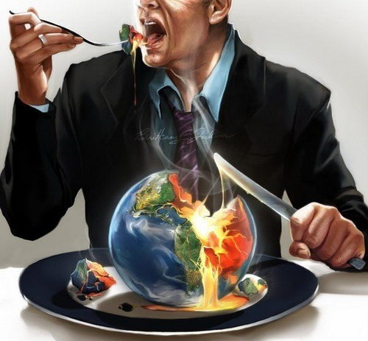
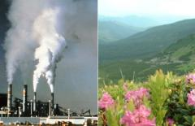
Екологічна криза – одна із глобальних проблем сучасності, яка проявляється в різкому загостренні протиріч між Л і П, порушення природних процесів.
Причини виникнення:
довгочасна зневага об’єктивних законів розвитку навколишнього середовища,
зріст чисельності населення і нерівномірне розподілення його.
створення гігантських мегаполісів, що супроводжуються скороченням с/г земель,
створення нових магістралей
постійний зріст продукції
забруднення НПС відходами
низький рівень екологічної свідомості,
відсутність належної реалізації норм екологічного права.

Slide 7
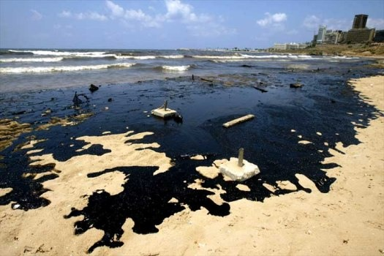
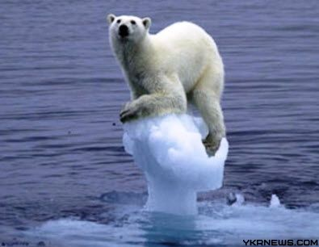
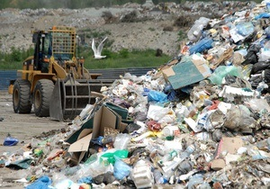
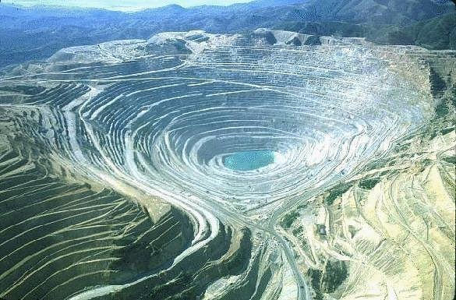
Форми:
забруднення НПС(світового океану),
потепління клімату(танення льодовиків),
зменшення озонового шару(зріст ракових захворень),
скорочення біорізноманіття (втрата видів біорізноманіття).
опустелювання,
зміна режиму поверхневих вод (створення дамб),
значна кількість зораних земель
кислотні дощі.
Шляхи подолання:
раціоналізація та оптимізація природокористування
обмеження та екологізація господарської діяльності,
регулювання чисельності населення
вдосконалення екологічного законодавства.

Slide 8
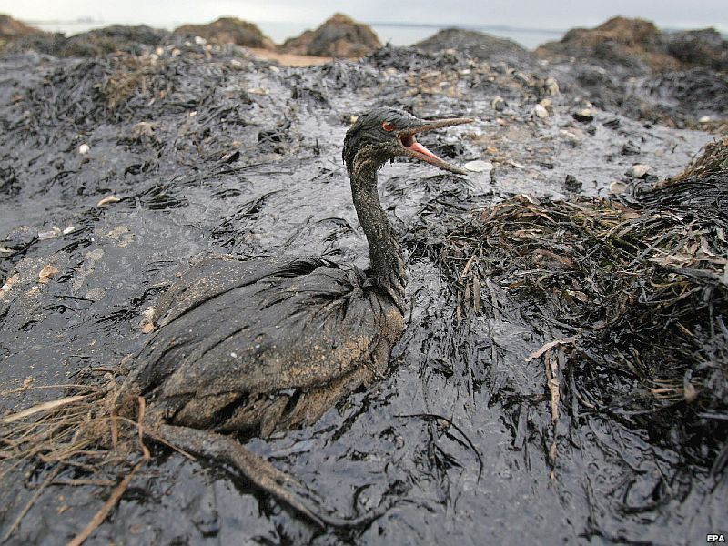
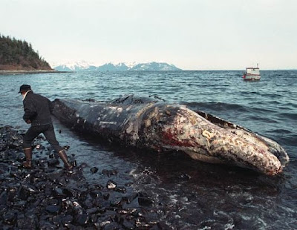
Узагальнюючи ці дані, відзначимо, що до основних проявів екологічної кризи відносяться:
- поступове виснаження природних ресурсів: запасів вугілля, нафти, металів (передбачається, що при нинішніх темпах споживання запаси нафти можуть бути витрачені досередини XXI століття); скорочення територій, займаних лісами;
- забруднення атмосфери, ґрунтів і Світового океану виробничими і побутовими відходами;
- тенденція глобального потепління (у результаті зростаючого викиду в атмосферу вуглекислого газу, що утворюється в процесі спалювання вугілля і нафти);
- зникнення багатьох видів рослин і тварин (якщо людство буде знищувати біологічну розмаїтість настільки ж інтенсивно, як сьогодні, то вона скоротиться через піввіку на 30-40%);
- ріст захворювань, викликаних несприятливою екологічною ситуацією. Загрозу власному існуванню внаслідок споживчого ставлення до природи

Slide 9
Людство усвідомило ще кілька десятиліть тому. Велику роль у цьому зіграв Римський клуб - міжнародна громадська організація, заснована в 1962 р. з метою дослідження розвитку суспільства в епоху науково-технічної революції. Саме доповідь Римському клубу, присвячена глобальним проблемам, залучила у 70-і рр. XX ст. увагу людей до назріваючої екологічної кризи.
Незабаром після цього стали висуватися взаємні обвинувачення держав у найбільшому "внеску" у забруднення навколишнього середовища. Країни Заходу дорікали країнам" що розвиваються, у недостатній увазі до проблеми різкого росту народонаселення в їхньому регіоні. Продовольча проблема, що загострилася, змусила багато з цих держав почати масове вирубування лісів для розчищення орних земель. Країни Східної Європи звинувачувались у погоні за цифрою плану за будь-яку ціну, що вело до марнотратного використання природних ресурсів. У той же час непорушним залишається і той факт, що США, де проживає всього 5% населення, споживають до 40% усіх ресурсів планети. Якби увесь інший світ вийшов на такий же рівень споживання, екологічна катастрофа неминуче вибухнула б.

Slide 10
Так що шукати головного "винуватця" у загостренні екологічних проблем - справа безперспективна. Головне - це здійснювати практичні дії як на локальному рівні (у своїй державі, місті, селищі), так і в загальносвітових масштабах, що допомогли б якщо не вирішити, то хоча пом'якшити дані проблеми.
Зусиль у цьому напрямку здійснюється чимало. На початку 90-х рр. XX ст. ООН на своїй конференції прийняла концепцію стій кого розвитку, відповідно до якої від витрат на відновлення навколишнього середовища треба переходити до поступового відмовлення від технологій, що її руйнують. Яку роль тут можуть зіграти новітні досягнення науково-технічної революції, ви довідаєтеся з наступного параграфа.
В останні роки XX ст. країни Європейського союзу підписали угоду про скорочення протягом 5 років шкідливих викидів від автобусів і вантажівок на 60%. На вихлопні труби цих видів транспорту установлюються спеціальні фільтри, що затримують кіптяву.
Дуже активно виявляють себе рухи і партії "зелених", що існують вже в багатьох країнах світу. Активісти цих рухів перешкоджають будівництву підприємств зі шкідливими відходами виробництва, здійсненню транспортних проектів, які порушують сформовану екосистему, захищають види тварин, що залишилися. Правда, деякі виступи "зелених", спрямовані, зокрема, проти використання біотехнологій, викликають критику.
Зусилля із захисту природи вимагаються і від кожного з нас.

Slide 11
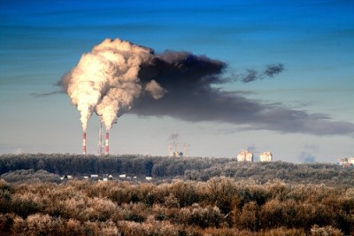
Сучасна екологічна ситуація у світі
Під екологічною ситуацією розуміють стан навколишнього середовища, або окремих його факторів, які мають емоціональну, кількісну або якісну оцінку. З позиції людини, розуміння екологічної ситуації, яка потребує покращення або запобігання, зветься екологічною проблемою.

Slide 12
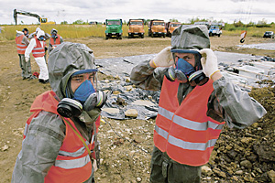
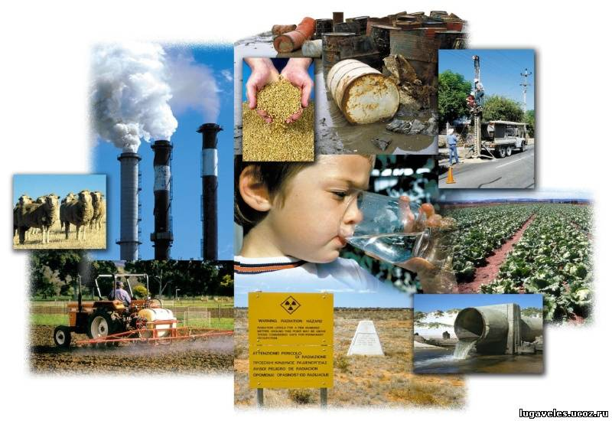
Сучасна екологічна ситуація у світі, з якою пов'язані проблеми охорони і відтворення біологічних ресурсів, склалася як наслідок дії таких факторів: ускладнення і кількісного зростання антропосистеми; досягнутого рівня розвитку промисловості і сільського господарства; недостатньої уваги збоку багатьох урядів та парламентів до екологічних проблем; слабкого контролю за станом природних ресурсів; неповноти наукового пізнання організації і розподілу життя на Землі; екологічної необізнаності більшості населення.

Slide 13
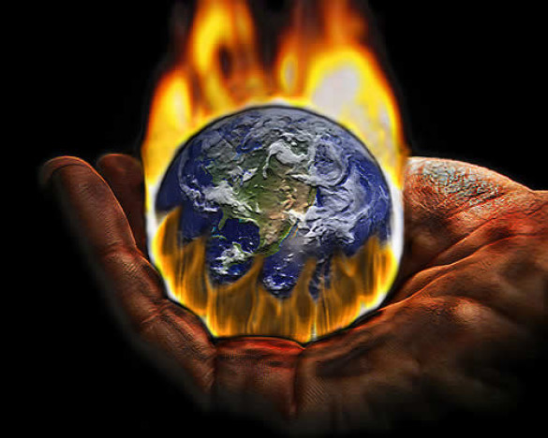
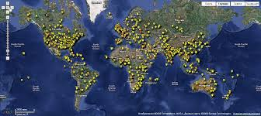
Наприкінці XX століття людство почало відчувати наближення екологічної кризи. Екологічна криза кінця XX століття має якісно іншу природу порівняно з усіма попередніми кризами. Це перша криза, що охопила усю планету та цілком зумовлена не природними, а техніко—виробничими причинами. Темпи зміни параметрів біосфери, причиною яких є ця екологічна криза, виявилися в сотні і тисячі разів більшими, ніж темпи її природної еволюції. Почалася загальна, глобальна деградація природного середовища. Чималу роль в розвитку екологічної кризи відіграє складний соціальний фон, з розколом людського суспільства на конкуруючі блоки: Захід - Схід, країни, що розвиваються - економічно розвинуті країни, сільське населення - міське населення. Соціально - економічні умови в цих блоках не однакові. Так, за даними ООН у 1998 році в розвинутих країнах світу середній прибуток однієї людини складав 11 тис. доларів США на рік, тоді як в країнах, що розвивалися, проживало 1 млрд. 125 млн. людей із середнім прибутком всього 370 доларів на рік.

Slide 14
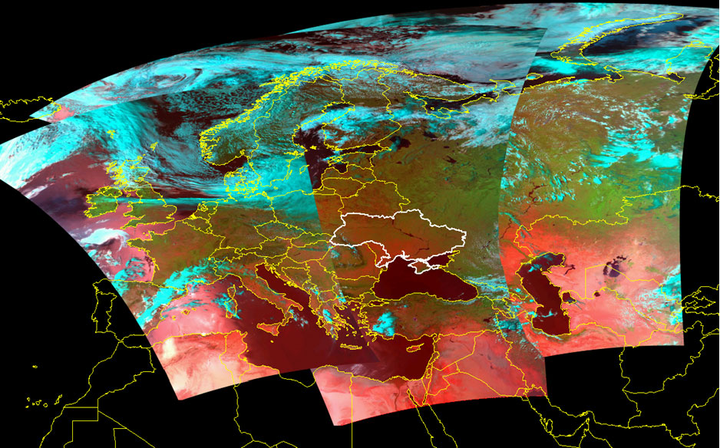
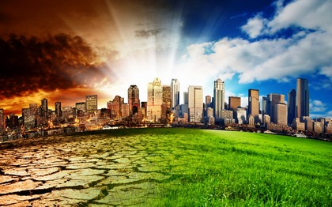
Економічна та соціальна нерівність породжує прагнення досягти більш високого рівня за будь яку ціну, національний сепаратизм веде до ігнорування глобальних екологічних проблем. Ті, що живуть на селі не можуть сприймати гостроту екологічних проблем великих міст. Як елементи тиску цивілізації на природне середовище, виступають багатовідходні та високовитратні технології, що застосовуються у промисловості та сільському господарстві; автомобільний транспорт та урбанізація. Чималу роль в розвитку екологічної кризи відіграє гонка озброєння. Майже неконтрольовані громадськістю військово-промислові комплекси розвинутих країн світу є найбільшими споживачами ресурсів та енергії. Відомий канадський соціолог Мюррей Бучин (1979) головною причиною екологічної кризи вважав тип організації людського суспільства. На думку чеського вченого Р.Конярського (1989), екологічна криза — це криза філософії, криза духовності. Деградація природного середовища є результатом не просто, та не тільки техногенного тиску на нього, а наслідком зубожіння моральності суспільства, сліпоти щодо майбутніх наслідків прийнятого стилю життя.

Slide 15
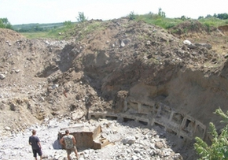
Чималий внесок у розвиток кризових явищ додає існуюче протиріччя особистих та суспільних інтересів, переважання регіонального мислення над глобальним. Техногенний тип розвитку цивілізації в умовах швидкого росту населення вимагає залучення до виробничих процесів все більшої кількості природних ресурсів. Так, тільки з 1958 р. до 1986 р. у світі було використано 117 млрд. тонн викопного палива, яке є невідновним ресурсом. Для видобування викопного палива та руд здійснюються великомасштабні втручання в геосферу планети. В одному лише колишньому Радянському Союзі в рік видобувалося більше 1 млрд. тонн гірської породи, корисна частина якої складала менш ніж 20%. Відбуваються ці процеси й в інших країнах світу. В результаті порушуються геологічні структури масивів гірських порід, виникають кар'єрно-відвальні комплекси, сховища шламів, рови. Змінюється ландшафт величезних територій.

Slide 16
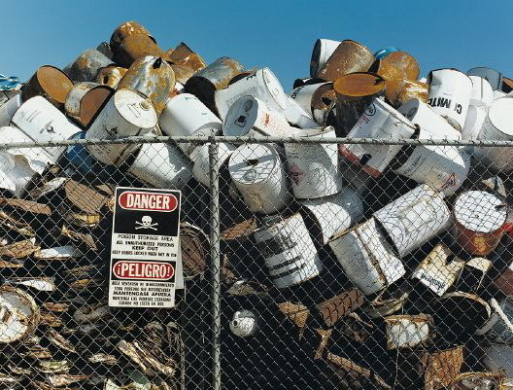
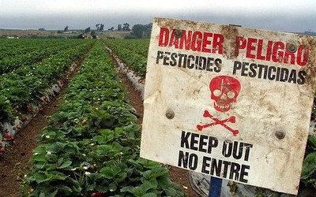
У світі зареєстровано більш ніж 9 млн. видів штучно отриманих хімічних речовин. Близько 300 тисяч видів їх надходить у продаж. Величезні масштаби отримав штучний синтез органічних речовин: у 1950 році світова промисловість виробляла їх 7 млн. тонн, а у 1985 році - вже 250 млн. тонн. Асортимент штучних органічних речовин перевищує 2 млн. назв. Багато з них токсичні для живих організмів, але гранично допустимі концентрації (ГДК) розроблені тільки для 4,5 тис. з них, ГДК для речовин, що токсичні для рослин та тварин, не розробляються взагалі. Для більшості забруднюючих речовин відсутні методи реєстрації їхньої наявності в природному середовищі.

Slide 17
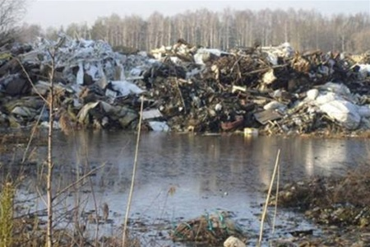
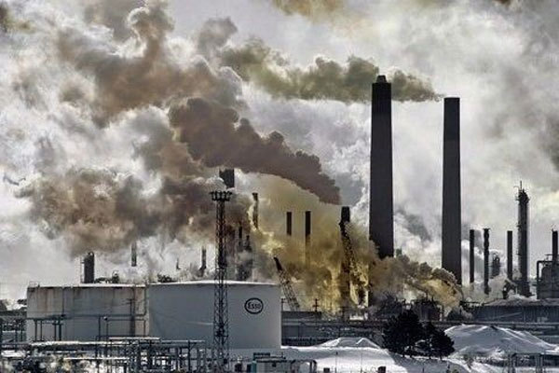
Широкомасштабне споживання ресурсів та матеріалів веде до зростання кількості відходів. У середньому в промисловості тільки 1 — 1,5% споживаних ресурсів включається в кінцевий корисний продукт. Решта — це відходи, що забруднюють природне середовище. Загальний їхній об'єм в світі оцінюється в 600 млн. тонн на рік. Багатовідходним є сільське господарство та промисловість.

Slide 18
Забруднення природного середовища промислового та сільського виробництва
Будь-які форми ведення сільського господарства вносять небажані зміни до навколишнього середовища. Але в період інтенсифікації відходність сільського господарства та його виснажуюча дія на природне середовище багаторазово зросла. Інтенсифікація сільського господарства викликала цілу низку небажаних наслідків. Головні з них такі: деградація грунтів, забруднення природного середовища залишковою кількістю мінеральних добрив та пестицидів, несприятливі зміни гідрологічного режиму та пов'язані з ними процеси запустелювання та заболочення.
Деградація грунту проявляється у "виорюванні" на ріллі, де спеціалізовані сівозміни різко посилили ерозійні процеси та знизили родючість грунту, постійно збільшуючи його потребу в добривах; перевипасі на пасовищах, наслідком чого стала їх сильна деградація; ущільнення грунту під дією важких с/г машин.
Інтенсифікація різко посилила відходність сільського господарства. Природне середовище забруднюють 3 основні види відходів:
- залишкова кількість добрив;
- залишкова кількість пестицидів;
- гній та рідкі стоки тваринництва.

Slide 19
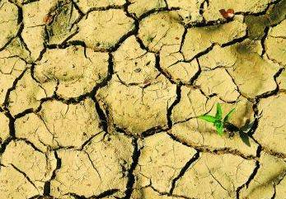
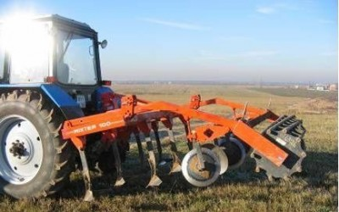
Із врожаєм з ланів щорічно виносяться біогенні елементи. Постійно зменшується кількість гумусу в грунтах, падає родючість землі. У сучасному землеробстві цей дефіцит покривають головним чином за рахунок синтетичних мінеральних добрив. Але вони не можуть повністю засвоюватися рослинами. Частина їх залишається в грунті та проникає до ґрунтових вод, чи зі стоками надходить до водойм, або при вітровій ерозії розноситься по великих територіях. Також втрати міндобрив відбуваються на етапі "завод-поле", досягаючи 15-20%. При зберіганні поза приміщенням 11,1% добрив втрачається в результаті витоку з рваних мішків і перемішування з землею
Але, мабуть, найбільшу екологічну небезпеку становить забруднення природного середовища залишковою кількістю пестицидів. Пестициди небезпечні не лише самі по собі, в грунті вони піддаються розкладанню та трансформації, і продукти таких перетворень виявляються ще шкідливішими.

Slide 20
Заходи боротьби зі шкідливим впливом на довкілля. Утилізація відходів
Протиерозійні заходи. Одне з провідних місць у зменшенні водної та вітрової ерозії грунтів займають ґрунтозахисні прийоми обробітку грунту, які умовно поділяються на 2 групи: загальні та спеціальні. До загальних відносяться оранка впоперек схилу, плоскорізний обробіток, чизельний та ін., а до спеціальних - лункування, перервне борознування, створення мікролиманів, обвалування, щілювання, кротування, грунтопоглиблення, глибоке смугове розпушення та ін. Деякі господарства здійснюють перехід до контурно-меліоративного землеробства, яке спрямоване на усунення порушень водного режиму території через ерозію. При проходженні через захисні смуги лісонасаджень вміст біогенних речовин у водах поверхневого стоку з ріллі знижується в середньому в 4-5 разів. Рекомендуються заходи щодо підвищення протиерозійної стійкості грунтів, які полягають головним чином у створенні оптимального розміру водостійких агрегатів і їх зчеплення. Цього можна досягти шляхом внесення органічних і мінеральних добрив, посівом багаторічних трав, штучним структуруванням грунту. Зменшення іригаційної ерозії грунтів при внесенні добрив здійснюється за рахунок створення більш потужної вегетативної маси рослин. Використання багаторічних трав сприяє зміцненню грунту кореневою системою, збагаченню її азотом, сприяє покращенню структури грунту. Крім того, за рахунок густого травостою також знижується поверхневий стік. Застосування полімерів-структуроутворювачів - більш радикальний спосіб. Тривалість їх дії може бути до 6 років. Структуроутворювачі готуються на основі поліакрилатів, латексу, поліетиленаміду, бітумної емульсії, полівінілацетату тощо. Норми витрати від 100 до 400 і 1000 кг/га

Slide 21
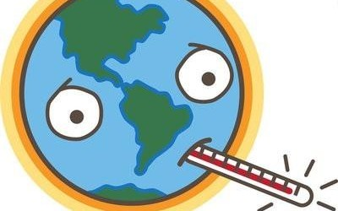
Глобальне потепління
Глоба́льне потеплі́ння (англ. Global warming) — прогресуюче поступове підвищення температури поверхні Землі, що пов'язується з парниковим ефектом і призводить до зміни клімату у глобальних масштабах. Однак слід зазначити, що достеменно причини глобального потепління невідомі. Також треба розуміти, що потепління це загальна усереднена тенденція, зміна температур відбувається нерівномірно в залежності від сезону та місцевості, більше того місцями в деякі сезони клімат навіть стає холоднішим. Наприклад, в Україні температури у зимовий період зросли значно більше ніж в літній, а в центральній Росії (Московський регіон) при значному потеплінні взимку літні температури не змінилися, а осінні похолоднішали.
За останню сотню років середня температура повітря над сушею зросла, як стверджується, більш, ніж на пів градуса. За даними доповіді Міжнародної групи експертів з питань зміни клімату це зростання становить за останні сто років 0,74 0,18 °C

Slide 22
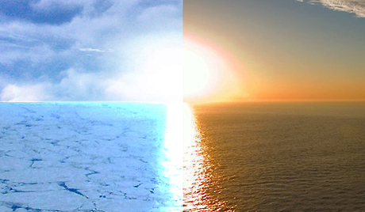
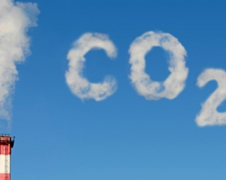
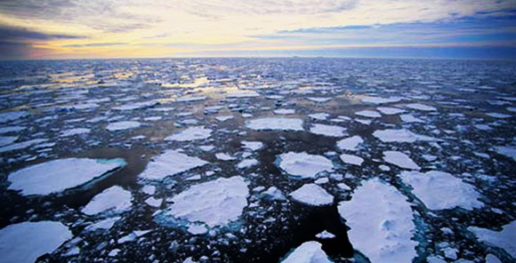
Наукова думка, виражена Міждержавною групою експертів по зміні клімату (МГЕЗК) ООН, і безпосередньо підтримане національними академіями наук країн «Великої вісімки», полягає в тому, що середня температура по Землі піднялася на 0,7 °C з часу початку промислової революції (з другої половини XVIII століття), і що "велика частка потепління, що спостерігалося в останні 50 років, викликана діяльністю людини "в першу чергу викидом газів, що викликають парниковий ефект, таких як вуглекислий газ (CO₂) і метан (CH₄). Оцінки, отримані по кліматичних моделях, на які посилається МГЕЗК, кажуть, що в XXI столітті середня температура поверхні Землі може підвищитися на величину від 1,1 до 6,4 °C. В окремих регіонах температура може небагато знизитися.

Slide 23
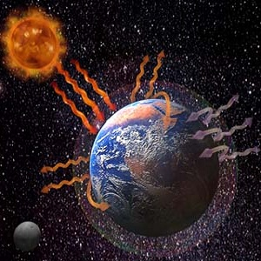
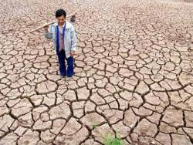
Крім підвищення рівня Світового океану підвищення глобальної температури також призведе до змін в кількості і розподілі атмосферних опадів. У результаті можуть почастішати природні катаклізми, такі як повені, посухи, урагани та інші, знизиться врожай сільськогосподарських культур на постраждалих територіях і підвищиться — в ​​інших зонах (за рахунок збільшення концентрації вуглекислого газу). Потепління має, по всій вірогідності, збільшувати частоту і масштаб таких явищ.
Потепління клімату може призвести зміщення ареалів видів до полярних зон і збільшити ймовірність вимирання нечисленних видів — мешканців прибережних зон і островів, чиє існування в наш час знаходиться під загрозою.

Slide 24
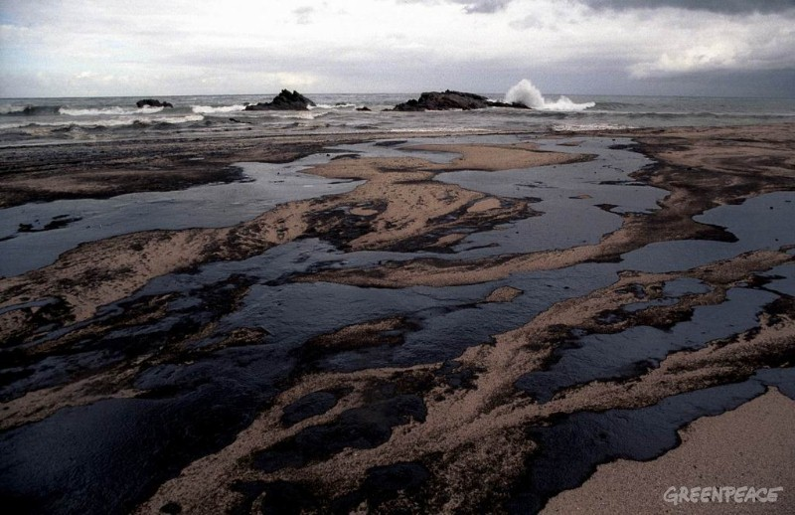
Глобальне потепління було виявлено в ряді природних систем. Деякі з цих змін описані в розділі проспостережувані зміни температури, наприклад, підвищення рівня моря та масштабне танення снігу і льоду. Антропогенний чинник, швидше за все, був причиною деяких з спостережуваних змін, в тому числі підвищення рівня моря, зміна екстремальних кліматичних явищ (таких як, кількість теплих і холодних днів), зменшенняплощі льодового покриву в Арктиці, а також відступу льодовика.
В наземних екосистемах більш раннє настання весняних подій, переміщення ареалів тварин та рослин у вверх у бік полюсу, з упевненістю можна пов’язати з останнім потеплінням. Зміна клімату у майбутньому, як очікується, зокрема вплине на певні екосистеми, такі як: тундра, мангрові зарості і коралові рифи. Як прогнозується, на більшість екосистем вплине висока концентрація вуглекислого газу в атмосфері разом з підвищенням глобальної температури. У цілому, очікується, що зміна клімату призведе до зникнення багатьох видів тварин та зменшення різноманітності екосистем.
Збільшення концентрації вуглекислого газу в атмосфері призведе до зростання кислотності океану.

Slide 25
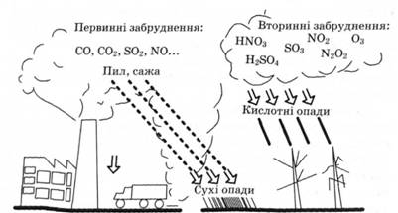
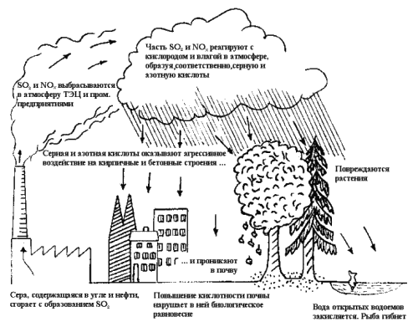
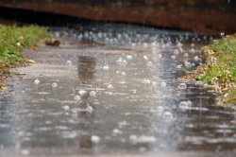
Кислотні опади
Оксиди сірки й азоту, що викидаються в атмосферу внаслідок роботи теплових електростанцій і автомобільних двигунів, сполучаються з атмосферною вологою і утворюють дрібні крапельки сірчаної та азотної кислот, які переносяться вітрами у вигляді кислотного туману та випадають на Землю кислотними дощами.

Slide 26
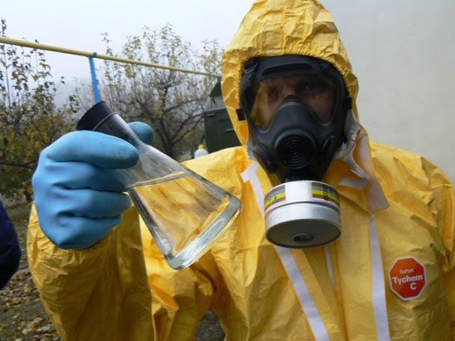
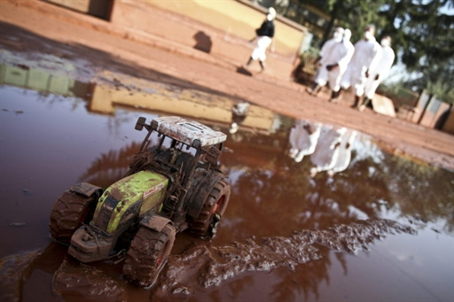
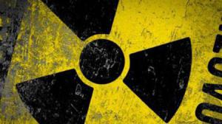
Термін "кислотні дощі" запропонував у 1812 р. англійський інженер Роберт Сміт у книзі "Повітря і дощ; початок хімічної кліматології". Кислотні дощі виникають в результаті поєднання двоокису сірки та оксидів азоту з атмосферним киснем (рис. 5.5). Фільтруючись у ґрунті, вода кислотних дощів уносить багато поживних речовин, таких як кальцій, магній, калій, натрій. А їхнє місце займають токсичні метали, які під дією дощів стають розчинними і вбивають мікроорганізми, що розкладають органічні рештки, - ґрунт залишається без поживних речовин

Slide 27
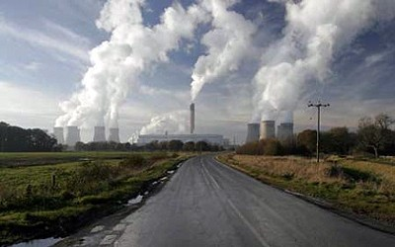
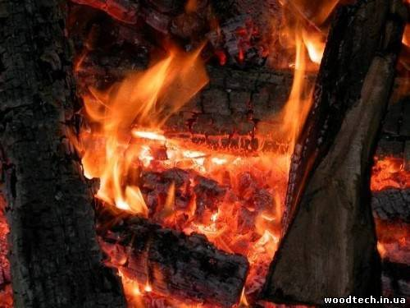
При спалюванні будь-якого видобувного палива (вугілля, мазуту) у складі видільних газів містяться оксиди сірки і азоту. Залежно від складу палива їх може бути менше або більше. Мільйони тонн цих сполук викидаються в атмосферу, перетворюючи дощі у слабкий розчин кислот. Для визначення показника кислотності використовують різні рН-метри, а також електронні прилади. Простим способом є застосування індикаторів - хімічних речовин, колір яких змінюється залежно від рН середовища. Найбільш поширеними індикаторами є фенолфталеїн, лакмус, а також барвники з червоної капусти і чорної смородини. Дощова вода, що утворюється при конденсації водяної пари, повинна мати нейтральну реакцію рН. Проте і в дуже чистому повітрі завжди є діоксид вуглецю, і дощова вода, яка розчиняє його, ледь підкислюючи (рН = 5,6-5,7).

Slide 28
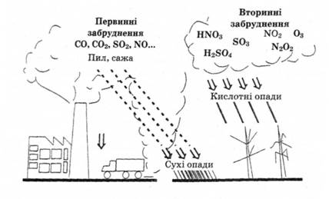
Ґрунт і рослини, звичайно, теж страждають від них: знижується продуктивність ґрунту, змінюється склад поживних речовин і ґрунтових мікроорганізмів. Внаслідок випадіння кислотних дощів на великих площах висихають ліси. Кислота збільшує рухливість у ґрунті алюмінію, токсичного для дрібних коренів, що призводить до пригнічення листя і хвої, крихкості гілок. Особливо страждають хвойні дерева - вони жовтіють, проріджуються крони, пошкоджується дрібне коріння. А у листяних дерев змінюється колір листя, воно передчасно опадає, пошкоджується кора.

Slide 29
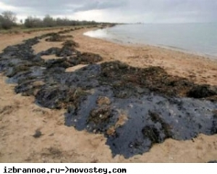
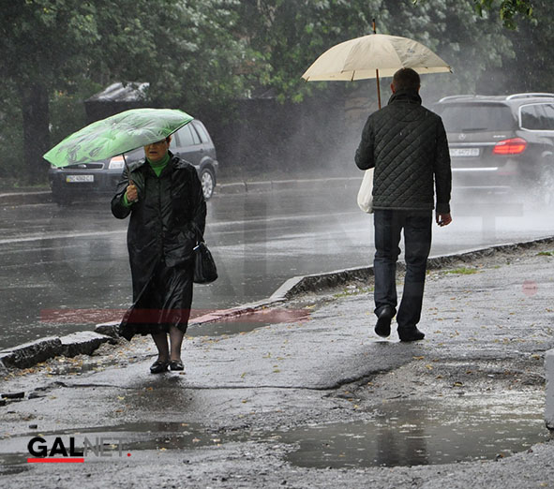
Також великої шкоди кислотні дощі завдають сільськогосподарським культурам: пошкоджуються покривні тканини рослин, змінюється обмін речовин у клітинах, уповільнюються ріст і розвиток рослин, зменшується їх стійкість до хвороб і паразитів, знижується урожайність. Кислотні дощі вбивають не тільки живу природу, а й руйнують пам'ятники архітектури. Міцний, твердий мармур реагує з розчином сірчаної кислоти і перетворюється на гіпс (СаS04). Зміна температури, потоки дощу і вітер руйнують цей м'який матеріал. Історичні пам'ятники Греції і Риму, простоявши тисячоліття, останніми роками руйнуються прямо на очах. Вивчивши нові дані про кислотність опадів, які випадають в різних регіонах Західної Європи, співробітники Дублінського університету (Ірландія) виявили, що найбільш катастрофічною є ситуація у центрі Манчестера (Велика Британія), де за 20 місяців кислотні дощі розчинили більше 120 г на 1 м2 каменю. Місто від цього постраждало дуже сильно.

Slide 30
Страждають від кислотних дощів і люди, які вимушені споживати питну воду, забруднену токсичними металами - ртуттю, свинцем, кадмієм. І тому для порятунку природи необхідно різко знизити викиди в атмосферу оксидів сірки й азоту. Отже, внаслідок випадіння кислотних опадів у природному середовищі і життєдіяльності людини відбуваються такі негативні процеси:
- знижується врожайність більшості сільськогосподарських культур через ушкодження листя кислотами;
- з ґрунту вимиваються кальцій, калій та магній, що призводить до деградації рослинності і, як наслідок, - до збіднення тваринного світу;
- гинуть ліси (найбільш чутливі до кислотних дощів кедр, бук і тис);
- отруюється вода озер і ставків, у них гине риба, зникають комахи;
- зникають водоплавні птахи і тварини, що живляться комахами;
- активізуються зсуви та селі, спричинені загибеллю лісів у гірських районах;
- прискорюється руйнування пам'яток архітектури, споруд, особливо тих, що побудовані з вапняку й оздоблені мармуром;
- збільшується захворюваність серед людей (найчастіше уражуються очі, органи дихання тощо).

Slide 31
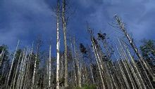
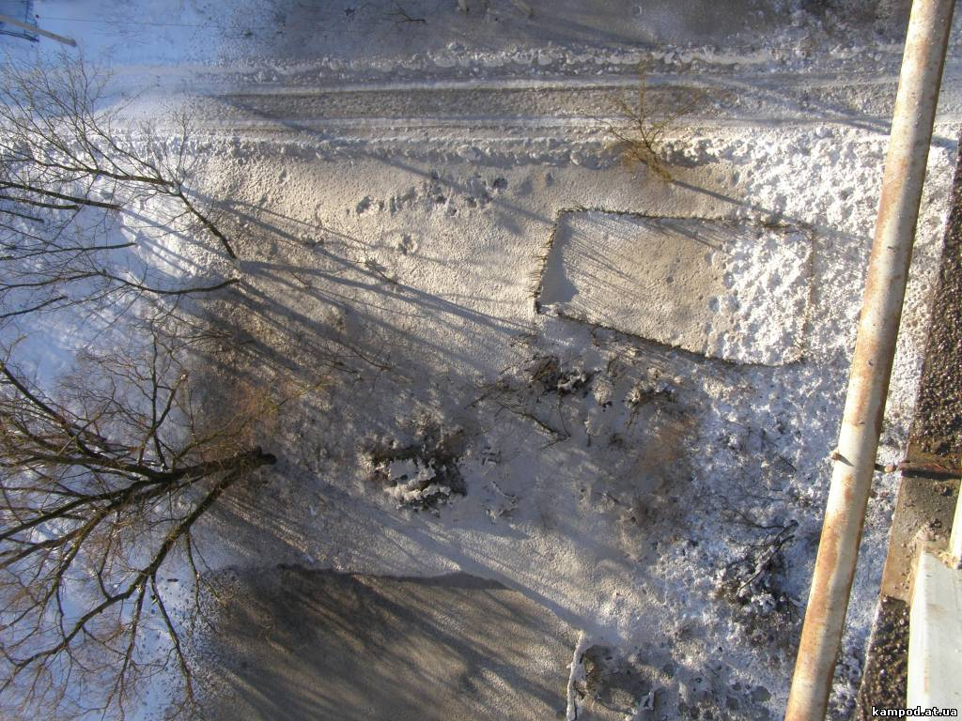
Взимку поблизу ТЕС і металургійних заводів іноді випадає також кислотний сніг, ще шкідливіший, ніж кислотний дощ, оскільки має більший вміст кислот. Райони випадання такого снігу отримують одразу 4-5-місячну дозу забруднення, а внаслідок його танення навесні відбувається концентрація шкідливих речовин, тому тала вода інколи містить удесятеро більше кислот, ніж сам сніг. Наприклад, більш як 230 озер у горах Адірондак (штат Нью-Йорк) мають критичний рівень забруднення сірчаною та азотною кислотами, принесеними кислотними дощами і снігом. До небезпечного для водних екосистем рівня закислена також третина озер штату Флорида, у такому ж стані перебувають близько 20 тис. озер півдня Швеції, сотні озер у Південній Канаді. За даними екологів, у Швейцарії від кислотних дощів засихає третина лісів, 69 % оглянутих букових дерев у лісах Великої Британії висихають з верхівок, у 9 тис. озер Швеції риба вже частково вимерла, а у 4 тис. - зникла зовсім.

Slide 32
Одним із способів запобігання забрудненню атмосфери є перехід на використання нових, екологічно безпечних джерел енергії. Наприклад, будівництво станцій, що використовують енергію припливів і відпливів, використання геліоустановок і вітряних двигунів. Кардинально проблема може бути вирішена шляхом заміни в автомобілях двигунів внутрішнього згоряння на електричні. Для зменшення токсичних речовин у вихлопних газах автомобілів пропонується заміна бензину іншими видами пального, наприклад, сумішшю різних спиртів. Ще один ефективний шлях - озеленення міст і промислових центрів. Зелені насадження за рахунок фотосинтезу звільняють повітря від діоксид у вуглецю і збагачують його киснем.

Slide 33
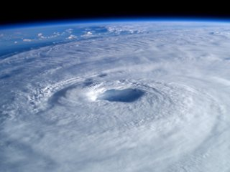
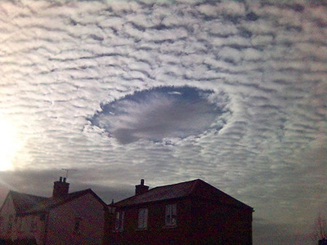
В стратосфері за рахунок молекул двохатомного кисню 02, який поглинає жорстке ультрафіолетове випромінювання, а енергія витрачається на фотохімічну реакцію 302-^ 203, утворюється озон, що захищає Земну поверхню від цих променів.
Руйнуванню озонового шару сприяють хімічні речовини (окиси азоту, фреони). Враховуючи, що окисів азоту в повітрі мало (вони в результаті реакції розкладають озон на кисень) основною руйнуючою речовиною є фреон, що використовується як холодоагент (рефрижератори, холодильники) і знаходиться в аерозольних резервуарах. Молекули парів фреонів, потрапляючи в стратосферу під впливом ультрафіолетового випромінювання розпадаються, вивільняючи атоми хлору. Один атом хлору розкладає 100 тис. молекул озону. В результаті людської діяльності зростає обсяг використовуваних фреонів і зменшується (виникають озонові діри) озоновий захисний шар. Руйнуванню озонового шару сприяє також запуск балістичних ракет, які викидають в атмосферу велику кількість окисів азоту.
Озонові діри

Slide 34
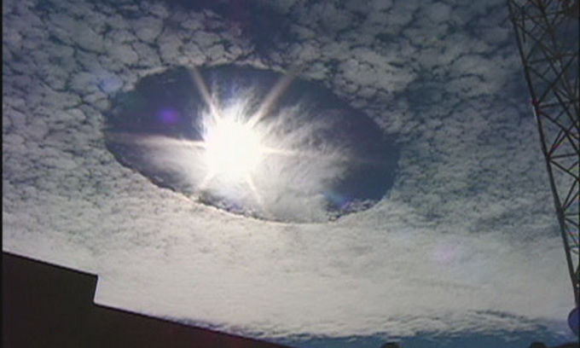
Промислові викиди в атмосферу також порушують озоновий шар, який, немов щит, прикриває Землю від сильного ультрафіолетового опромінення. Виявлено різке зменшення шару озону над Антарктидою - своєрідну "озонову дірку". Вміст озону тут дедалі зменшується, межі "озонової дірки" розширюються. "Озонова дірка" існує не постійно, а близько місяця на рік, переважно в жовтні. Вона розширюється в бік Австралії, Південної Америки й Африки, що викликає тривогу. У грудні 1986 року з цього приводу було проведено міжнародний семінар метеорологів і геофізиків. Демонструвалися наукові фільми, які показали, що "озонова дірка" - це гігантський атмосферний вихор, який циркулює проти стрілки годинника. Щодо причин цього явища є три припущення:
- взаємодія оксидів азоту з озоном;
- реакція антропогенного хлору з озоном;
- антропогенні фреони реагують з озоном.

Slide 35
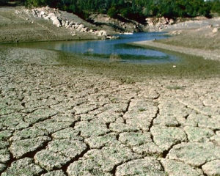
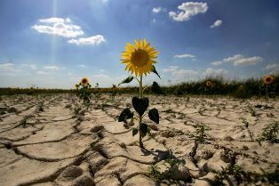
ОПУСТЕЛЮВАННЯ
Один із найзагрозливіших, глобальних і швидкоплинних процесів сучасності - розширення опустелювання, падіння, повне знищення біологічного потенціалу Землі, що приводить до умов, аналогічних умовам природної пустелі. Природні пустелі і напівпустелі займають більш 1/3 земної поверхні. На цих землях проживає близько 15% населення світу. Пустелі - це території з украй посушливим континентальним кліматом, що звичайно одержують у середньому всього 150-175 мм опадів за рік. Пустелі - природні утворення, що грають визначену роль у загальній екологічній збалансованості ландшафтів планети.

Slide 36
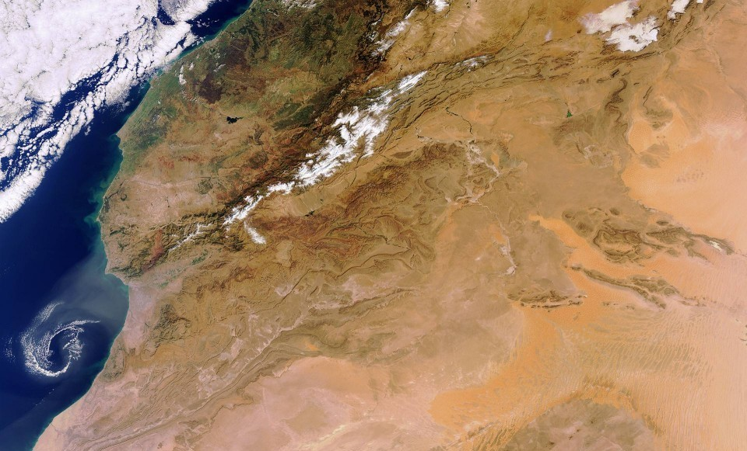
У результаті діяльності людини до останньої чверті XX в. з'явилося ще понад 9 млн. км2 пустель, і усього вони охопили вже 43% загальної площі суші. У 90-х рр. опустелювання стало загрожувати 3,6 млн. га посушливих земель. Це складає 70% потенційно продуктивних посушливих земель, чи 1/4 загальної площі поверхні суші, причому ці дані не включають площі природних пустель. Близько 1/6 населення світу страждає від цього процесу. Як вважають експерти ООН, сучасні втрати продуктивних земель приведуть до того, що до кінця сторіччя світ може позбавитися майже 1/3 своїх орних земель. Така втрата в період безпрецедентного росту населення і збільшення потреби в продовольстві може стати справді згубною.

Slide 37
Опустелювання - це процес деградації всіх природних систем життєзабезпечення: щоб вижити, місцеве населення чи повинне одержати допомогу, чи піти в пошуках земель, придатних для життя. У світі все більше людей стає екологічними біженцями.

Slide 38
Знеліснення
Знеліснення, збезлісення — процес перетворення зайнятих лісом земель на угіддя без дерев, такі якпасовища, пустирі, сільськогосподарські угіддя, міста тощо.
Термін збезлісіння (у результаті вирубки лісів) виник лише в останні десятиріччя, але нині вживається так само широко, як і«спустелювання» або «деградація ґрунтів». За означенням ЮНЕП, збезлісіння — повне знищення лісової рослинності та переведення земель в інший тип господарського призначення.

Slide 39
Причини збезлісіння
вирубка лісів без достатньої висадки нових дерев
пожежі
урагани
повені
кислотні дощі
зміна гідрологічного режиму
зниження стійкості до фітозахворювань
інше
Наслідки збезлісіння
зменшення біорізноманіття
посилення парникового ефекту
зменшення запасів деревини
зсуви ґрунтів

Slide 40
Україна
Активне збезлісіння в Україні розпочалось у 30-х роках XVIII століття, в зв'язку з потребами у ресурсах військової сфери, будівництва та виробництва у Російській імперії. Згідно з архівами центрального державного військового архіву СРСР в цей час щорічно лише по Десні сплавляли до 200 тисяч колод деревини [ЦГВИА. Фонд ВУА, д. 18653, ч. 9]. У Західній Україні в цей час вирубували ліс Волинської та Ізяславської губерній. Деревину сплавляли Бугом, матеріал йшов на залізничні потреби. Протягом XIX та початку XX століть площа лісів України зменшилась на 30,5%. Особливо інтенсивно відбувалася експлуатація лісових екосистем Карпат у повоєнні роки. Так, унаслідок масових суцільних рубань було знищено три четвертих цінних лісових насаджень на гірських схилах Карпат. За період 1946–1970 років в Українських Карпатах вирубано понад 120 млн м3 високоякісної ділової деревини, а рубання головного користування перевищували розрахункові лісосіки у 2,5-4,0 рази. Починаючи з 1960 р., площа лісів в Україні поступово збільшується за рахунок створення лісових насаджень в малолісистих областях півдня країни.

Slide 41
Втрата екосистем
Втрата і фрагментація, можливо, найбільша глобальна загроза для біорізноманіття. Втрата і фрагментація — ізоляція ареалів існування — є взаємопов’язаними процесами і, як правило, відбуваються одночасно. З цими процесами стикаються всі природні середовища, як наземні, так і водні, хоч і різним чином. Фрагментація може виникати через природні причини, але істотно посилюється у зв’язку з діяльністю людини. Наслідками цього явища є скорочення розміру ареалу, негативний вплив крайового ефекту та ізоляція субпопуляцій. Сьогодні в управлінні природними ресурсами необхідно враховувати фрагментацію як потенційну проблему під час розгляду планів природоохоронної діяльності.

Slide 42
Евтрофікація
Евтрофікація (від грецького eutrophia — добре харчування) — збагачення водойм біогенними елементами, що супроводжується підвищенням продуктивності водойми. Евтрофікація може бути наслідком природного старіння водойми, внесення добрив або забруднення стічними водами. За рівнем евтрофікації водойми поділяються наоліготрофні(слабко евтрофіковані), мезотрофні(середньоевтрофіковані) та евтрофні (сильно евтрофіковані). Іноді також в окрему категорію виділяють гіперевтрофні (над-сильно евтрофіковані) водойми — такі, де евтрофікація спричинює масове відмирання біоти та різку зміну параметрів екосистеми.
Для евтрофних водойм характерні багаті та різноманітні літоральна та субліторальна рослинність, велика кількість планктону. Розбалансована евтрофікація може призводити до вибухового розвитку одноклітинних водоростей («цвітіння води»), дефіциту кисню та, як наслідок, загибелі вищої рослинності, риб та інших тварин.

Slide 43
Як наслідок масованої та незбалансованої евтрофікації більша частна флори та фауни водойми може бути знищеною, а екосистема водойми — різко та катастрофічно зміненою.
Треба завважити, що життя на Землі з моменту його появи супроводжувалось проявами евтрофікації, тобто це явище не характерне винятково для сучасної геологічної епохи. Саме грандіозним за масштабами евтрофікаційним явищам ми зобов'язані наявністю покладів вугілля, нафти, природного газу та інших корисних копалин біогенного походження (аж до деяких видів залізних руд).
До біогенних елементів, що саме і спричинюють евтрофікацію, відносяться насамперед азот, фосфор та кремній у різних сполуках. Найбільше значення мають фосфор та азот, що є обов'язковими елементами тканин будь-якого живого організму.
Концентрація біогенних елементів та їхній режим залежать від інтенсивності біологічних та біохімічних процесів у водоймі та від кількості біогенів, що потрапляють у водойму із стічними водами та поверхневим стоком на площі водозбору. Концентрації азоту та фосфору характеризують трофність («кормність») водойми. Режим біогенних елементів розглядають як вихідний показник потенціальної евтрофікації.

Slide 44
проблема хімічного забруднення:
– рідкі і газоподібні скидання/викиди забруднюючих речовин в процесі виробничої діяльності, включаючи скидання вод, що охолоджують;
– надходження забруднення від об’єктів зберігання хімічної продукції;
– надходження забруднення від об’єктів розміщення твердих відходів;
– надходження забруднення від об’єктів розміщення рідких відходів;
– надходження забруднення від пересувних джерел забруднення;
– надходження забруднень з поверхневим стоком з селітебних територій, промислових майданчиків і сільгоспугідь.

Slide 45
проблема зміни і втрати екосистем або екотонів і зниження життєздатності біологічних ресурсів:
– зміни в структурі із зростанням інтенсивності землекористування;
– зміна / втрата водних ареалів проживання;
– впровадження нового вигляду;
– зміна режиму перенесення відкладень.
Крім того, ця проблема взаємозв’язана з поряд інших трансграничних проблем – зміною гідрологічного режиму, затопленням і підтопленням територій, хімічним забрудненням, забрудненням радіонуклідами, евтрофікацией.

Slide 46
проблема забруднення радіонуклідами:
– надходження радіонуклідів в атмосферу і водні об’єкти під час аварії на Чорнобильській АЕС;
– вторинне забруднення радіонуклідами, що поступили в навколишнє середовище в результаті аварії на Чорнобильській АЕС;
– дифузний стік і точкові скидання шахтних вод і відходів гірських робіт з території відвалів уранових шахт і збагачувальних підприємств;
– викиди/скидання від об’єктів розміщення радіоактивних відходів і джерел іонізуючого випромінювання;
– викиди і скидання забруднюючих речовин від АЕС.

Slide 47
проблема затоплення і підтоплення територій:
– зміна гідрологічного режиму;
– поверхневий стік з території басейну;
– підвищення рівня грунтових і поверхневих вод;
– скидання стічних вод.
проблема відходів:
– надходження твердих відходів виробництва, зокрема токсичних відходів;
– надходження твердих відходів споживання.

Slide 48
проблема евтрофікації: – рідкі і газоподібні скидання/викиди забруднюючих речовин в процесі виробничої діяльності, включаючи скидання вод, що охолоджують;
– поверхневий стік;
– надходження забруднення від об’єктів розміщення рідких відходів;
– надходження забруднення від об’єктів розміщення твердих відходів;
– надходження забруднення від транспорту;
– надходження водорозчинних речовин з меліорованих територій.

Slide 49
Ресурси екосистеми – це блага, які люди отримують від довкілля. Біорізноманіття відіграє важливу роль у функціонуванні екосистем і в численних благах, які вони забезпечують. Ці блага включають: поживні речовини і кругообіг води в природі, ґрунтоутворення та снігозатримання, опір інвазивним видам, запилення рослин, регулювання клімату, а також контроль за шкідниками та забрудненням. Для підтримання сталості ресурсів екосистеми має значення, які види та в якій кількості поширені на певній території.
Висихання Аральского моря

Slide 50
Коли люди змінюють екосистему задля збільшення розміру отримання одного з ресурсів, це неминуче призводить до зміну стану інших складових. Наприклад, заходи з видобутку сланцевого газу можуть призвести до зниження доступності та якості питної води. В результаті таких компромісів, багато екосистемних ресурсів деградували, наприклад: рибальство, водопостачання і захист від стихійних лих. У довгостроковій перспективі, ціна завданих втрат може значно перевищувати короткострокові економічні вигоди, які можна отримати від трансформації екосистем.
На відміну від товарів, що купуються і продаються на ринках, багато благ отримуваних з екосистем, не підлягають купівлі-продажу на ринках, ба більше практично не надаються вираження в грошовому еквіваленті. Це означає, що важливість біорізноманіття та природних процесів для людей ігнорується фінансовими ринками. Виснаження екосистем може бути значно сповільнене або повністю усунуте, якщо при прийнятті рішень буде розглянуто не економічні чинники, або ж вироблено методи нові методи оцінки ресурсів екосистеми.
За останнє сторіччя, деякі люди отримали користь від перетворення природних екосистем і росту об’ємів міжнародної торгівлі, однак подальше використання природних ресурсів в теперішніх обсягах та способи експлуатації екосистем можуть поставити під питання подальше існування економіки на всіх рівнях в нинішньому вигляді.

Slide 51
Зрозуміти природу екологічної кризи в цілому й в окремих її проявах та зробити висновки з допущених прорахунків розвитку, скоригувати розвиток економіки, політики та культури — ось основні завдання, які мають вирішувати люди всієї планети. У протилежному випадку екологічна криза переросте в незворотну екологічну катастрофу з повним руйнуванням біосфери.

